Slide 1
2.5 GbE
10 GbE
SSD

Slide 2
QNAP 首款 AMD V1500B Ryzen 四核八緒 2.2GHz 處理器桌上型 9-bay NAS
繼 2020 六月全球首發 AMD V1500B Ryzen 處理器的機架式 TS-x73AU NAS 系列，QNAP 再次推出基於同款高效能處理器的桌上型 9-bay NAS TS-h973AX
TS-x73AU 系列
TS-x73U 系列
TS-x63XU 系列

Slide 3
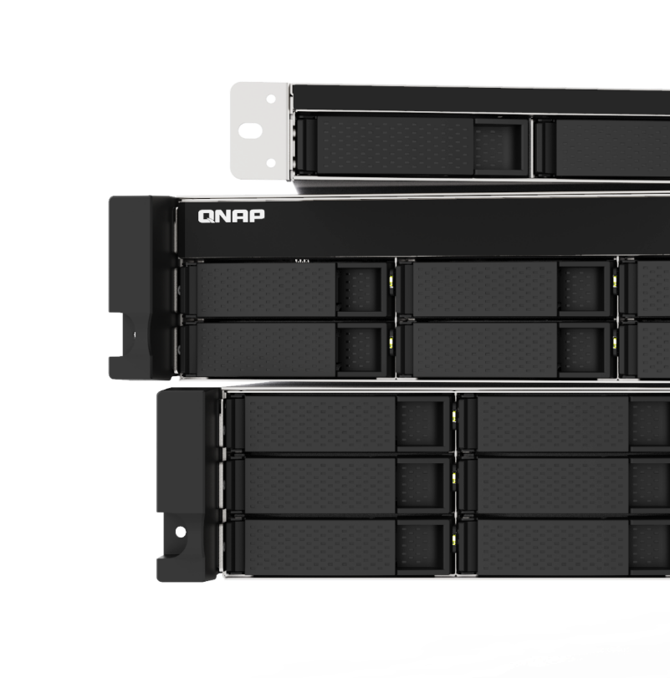
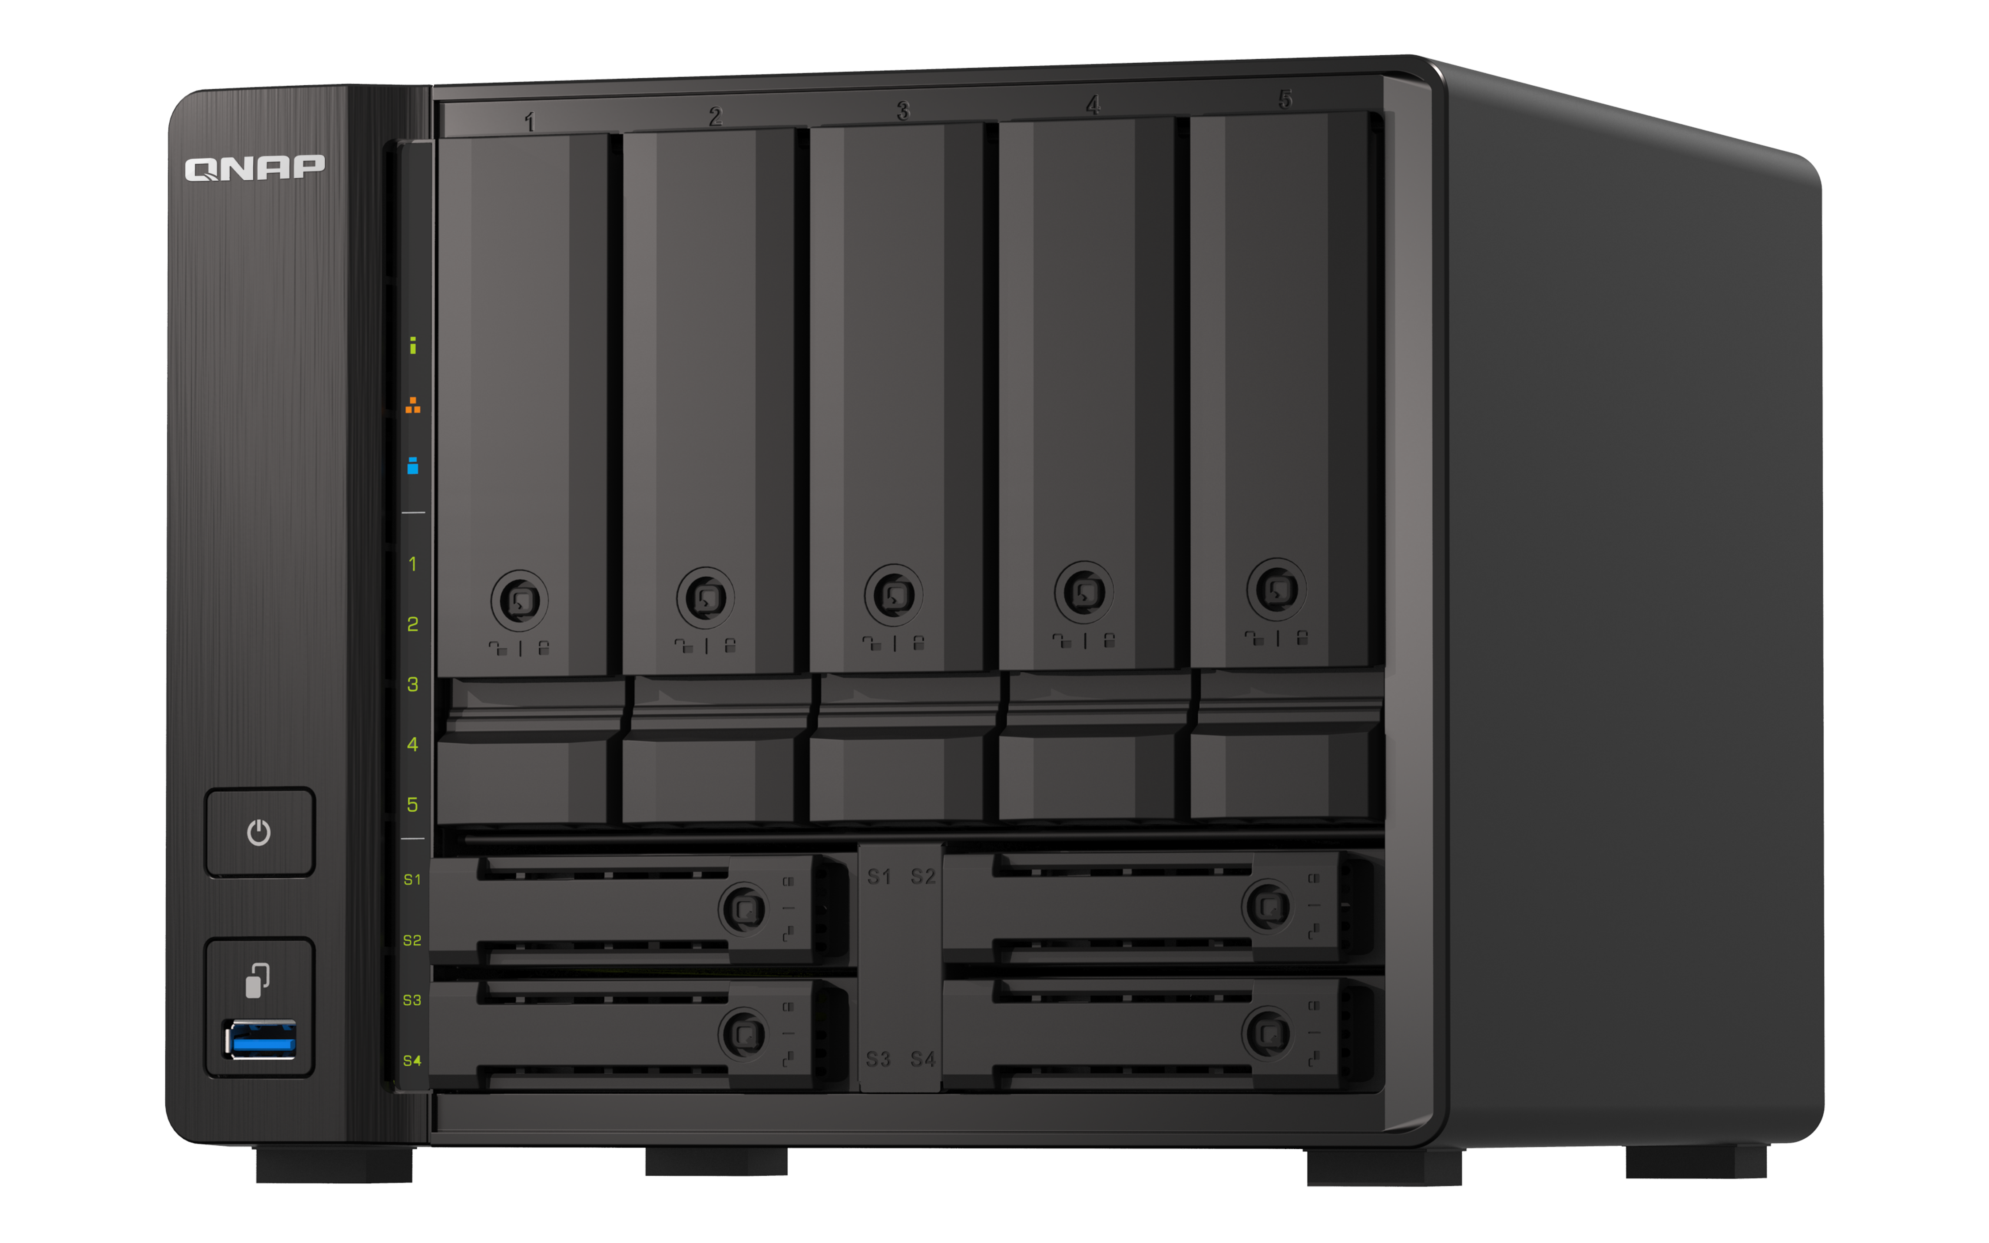
採用 AMD 長支援週期，Zen 架構的嵌入式 低功耗 V1000 系列 V1500B 四核 八緒 2.2 GHz 處理器
TS-h973AX
處理器型號
V1500B
核心數
4
執行緒數
8
基本頻率
2.2 GHz
突增頻率
---
L2 快取
2MB
L3 快取
4 MB
記憶體類型
DDR4
TDP
12 ~ 25 W
CPU 架構
Zen
資料來源 https://www.amd.com/zh-hant/products/specifications/embedded/8191%2011961

Slide 4
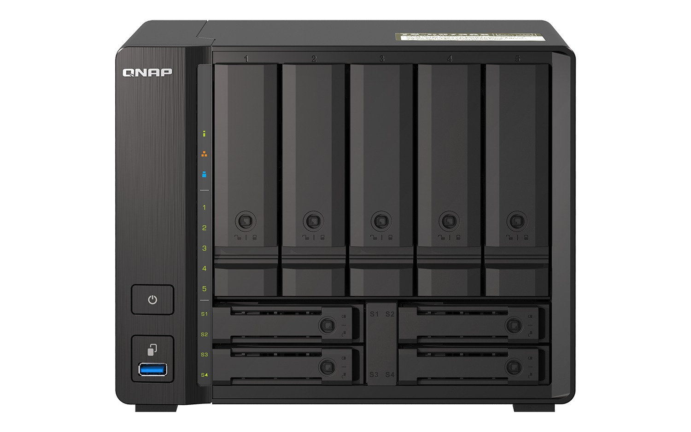
買 6-bay 不如買 9-bay! 同級間最超值 AMD Ryzen QuTS hero NAS 搭載多樣旗艦功能
QNAP TS-h973AX 9-bay Ryzen NAS
友商 6-bay Ryzen NAS
2 x U.2 NVMe 企業級 SSD 專用埠與 2 x 2.5吋 SATA SSD 專用埠 9 個磁碟皆可熱插拔更換: 5 x 3.5”/2.5” SATA + 2 x 2.5” SATA + 2 x 2.5” U.2 NVMe PCIe Gen3 x4 或 SATA | 僅 6 個 3.5”/2.5” 熱插拔 SATA HDD/SSD 埠
10GbE 10GBASE-T Multi-Gig 網路埠 超值內建，支援 10G/5G/2.5G/1G/100M 速率 | 沒有內建 10GbE 網路埠
雙 2.5GbE 網路埠，網速新潮流 高速且平價的新標準，支援 2.5G/1G/100M 速率 | 僅內建 1GbE 網路埠
出廠即搭大容量 8GB 與 32GB DDR4 記憶體 搭載更多 RAM，穩定使用更多軟體功能與提供更多連線數 | 4GB 記憶體
Notes:
怎麼選擇，你自己看著辦

Slide 5
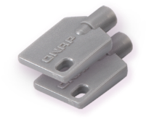
9-bay TS-h973AX 正面硬體配置
全機採用可鎖式硬碟托盤
(隨附 2 把鑰匙)
5 x 3.5"/2.5” SATA
6Gb/s HDD/SSD 插槽
注意： U.2 SSD 不能安裝在僅支援 SATA 的插槽 (HDD 1~5 & SSD 3~4) 否則將會導致連接器損毀．
LED 指示燈:狀態、網路、磁碟
SSD #1 & SSD #2:
2 x 2.5” U.2 NVMe PCIe Gen3 x4 / SATA 6Gb/s SSD 插槽
電源鍵
USB 3.2 Gen 2 Type-A 10Gbps 埠
& 備份鍵
SSD #3 & SSD #4
2 x 2.5” SATA 6Gb/s SSD 插槽

Slide 6
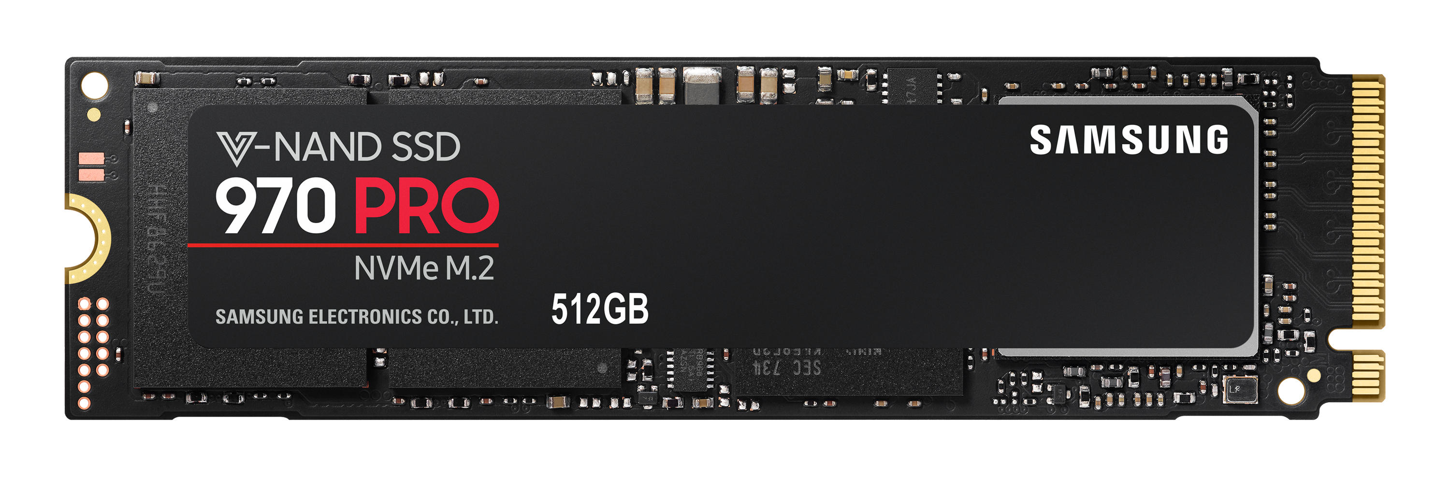
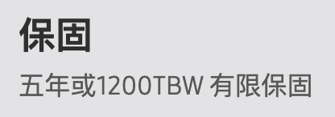
各式主流 SSD 介面、外型、與效能
 | 外型 | 介面 | 理論頻寬
 | 2.5 吋 (支援熱插拔) | SATA | 6Gbps
 |  | SAS | 6Gbps 12Gbps
 |  | NVMe (U.2) | 16Gbps (PCIe 3.0 x2) 32Gbps (PCIe 3.0 x4)
 | M.2 | SATA | 6Gbps
 |  | NVMe | 16Gbps (PCIe 3.0 x2) 32Gbps (PCIe 3.0 x4) 64Gbps (PCIe 4.0 x4)
 | PCIe 卡 (AIC) | NVMe | 16Gbps (PCIe 3.0 x2) 32Gbps (PCIe 3.0 x4) 64Gbps (PCIe 4.0 x4)
雖然 NVMe SSD 理論頻寬非常高，但是每一款 SSD 型號實際的連續寫入、讀取效能或 TBW 壽命卻可能大不相同! 購買前須多加比較．

Slide 7
NAS 的 SSD 埠頻寬也會影響 SSD 實際效能
空有高速的 SSD 在手，若是安裝在較低頻寬的 NAS SSD 埠，也會被限制住最高效能．因此需要高效能 SSD 快取時，必須確認 NAS 能支援的實際 SSD 頻寬有多高．
案例 1: 整體頻寬最高僅 5Gbps (~ 600MB/s，受限於 NAS SSD 埠頻寬)
M.2 SSD: PCIe Gen3 x4 = 32Gbps
NAS M.2 SSD 插槽: PCIe Gen2 x1= 5Gbps
M.2 NVMe SSD
案例 2: 整體頻寬最高達 32Gbps (~3500MB/s)
M.2 SSD: PCIe Gen3 x4 = 32Gbps
NAS M.2 SSD 插槽: PCIe Gen3 x4= 32Gbps
M.2 NVMe SSD

Slide 8
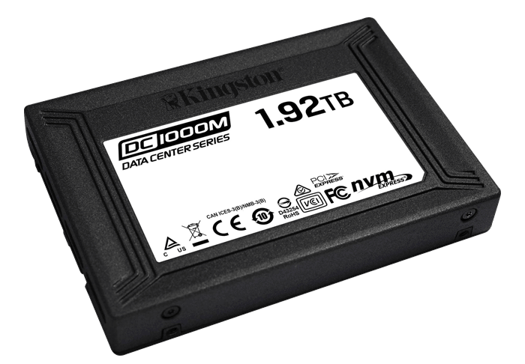
複合式 (Combo) 磁碟槽支援高速 U.2 NVMe SSD
企業級 U.2 NVMe SSD
高達 7.68TB 容量
內建斷電保護功能 (PLP)
低延遲: 讀取 <300 µs /
寫入 <1 ms
高 I/O: 讀取 485,000 /
寫入 210,000 IOPS
無論是入門的 2.5吋 SATA 6Gb/s SSDs 或是超高效能 32Gbps (PCIe Gen3 x4) 與高達 7.68TB 超大容量的 U.2 NVMe SSDs 都可用於複合式磁碟槽 (Combo Disk Bays)
SSD #1 & SSD #2:
2 x 2.5 吋 U.2 NVMe PCIe Gen3 x4 SSDs
或 2 x 2.5 吋 SATA 6Gb/s SSDs
SSD 資料來源: Kingston.com

Slide 9
9-bay TS-h973AX 儲存系統建議配置
SSD #1 & SSD #2:
2 x 2.5” U.2 NVMe
PCIe Gen3 x4 / SATA
6Gb/s SSD 插槽
5顆HDD組成資料儲存池
(5顆18TB硬碟組成RAID5, 儲存池可達65TB的超大容量)
(使用2顆NVMe SSD組成讀取快取+ZIL寫入日志, 兼顧高效讀取應用與同步寫入斷電保護)
SSD #3 & SSD #4
2 x 2.5” SATA 6Gb/s SSD 插槽
(使用2顆SATA提供穩定主系統運行, 並維持應用程式高效資料庫存取)

Slide 10
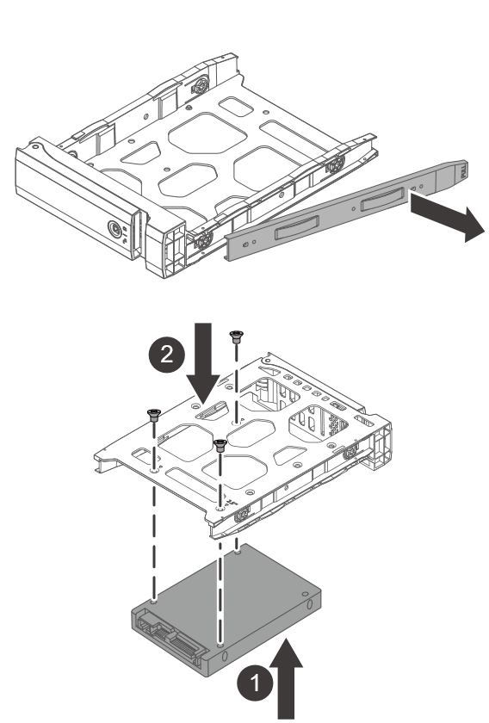
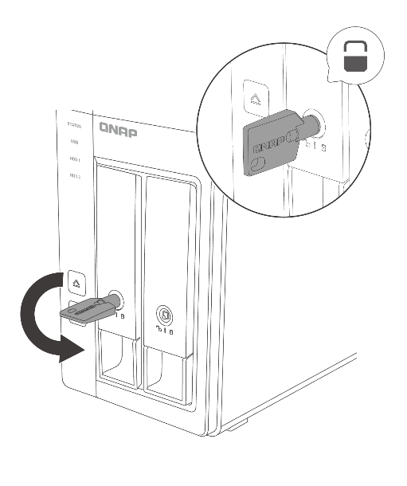
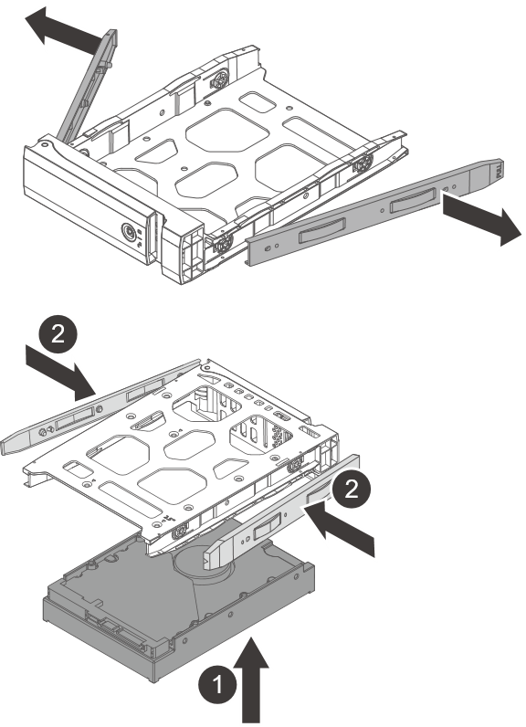
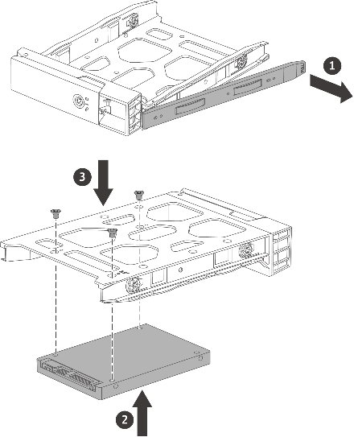
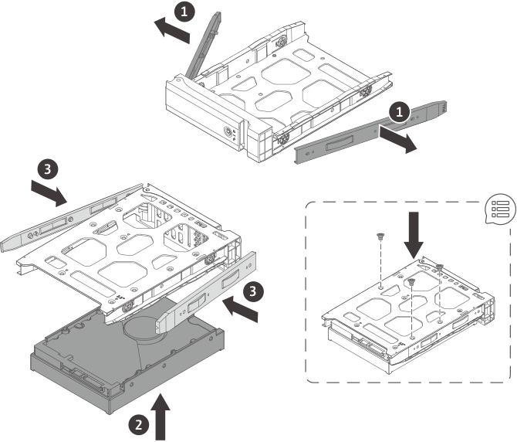
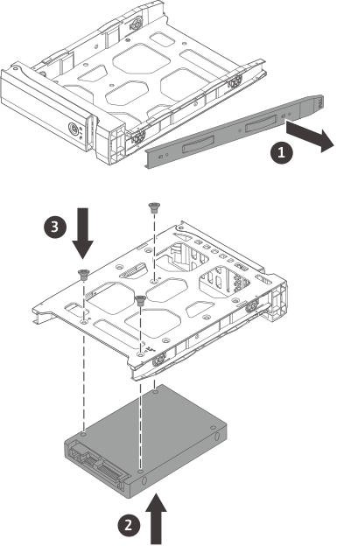
快速磁碟安裝與托盤上鎖功能 – 3.5”硬碟托盤
3.5” 托盤安裝 3.5” HDD
3.5” 托盤安裝 2.5” SSD/HDD
免工具安裝 3.5吋硬碟
運送時建議使用螺絲固定

Slide 11
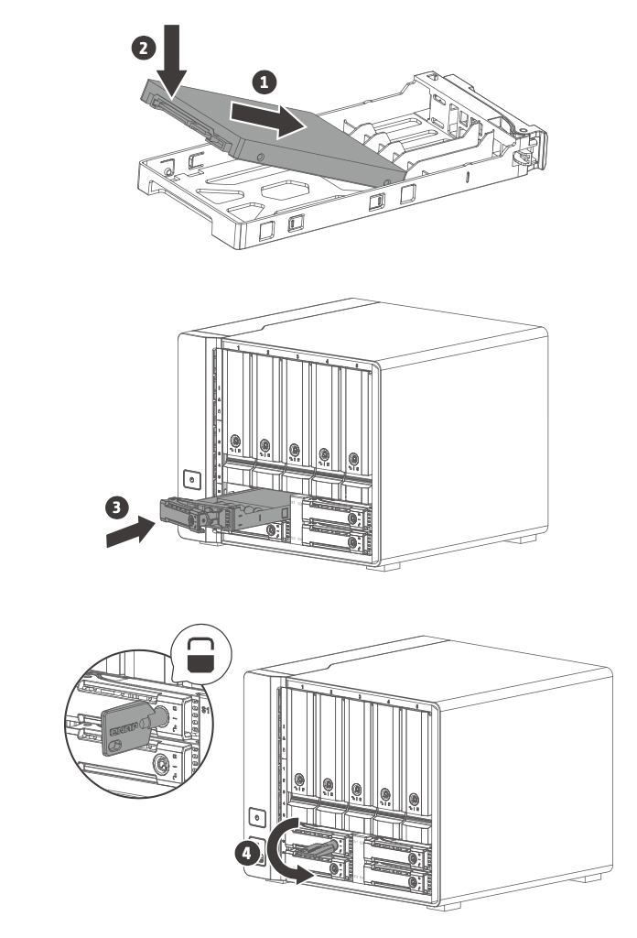
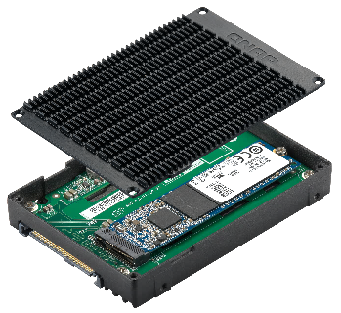
快速磁碟安裝與托盤上鎖功能 – 2.5” SSD 托盤
2.5” 托盤安裝 2.5” SSD/HDD
M.2 NVMe SSD 轉接選購配件
QDA-UMP
免工具安裝 2.5吋磁碟
支援 M.2 2280 NVMe PCIe Gen3 x4 SSD 轉接成 U.2 NVMe PCIe Gen3 x4

Slide 12
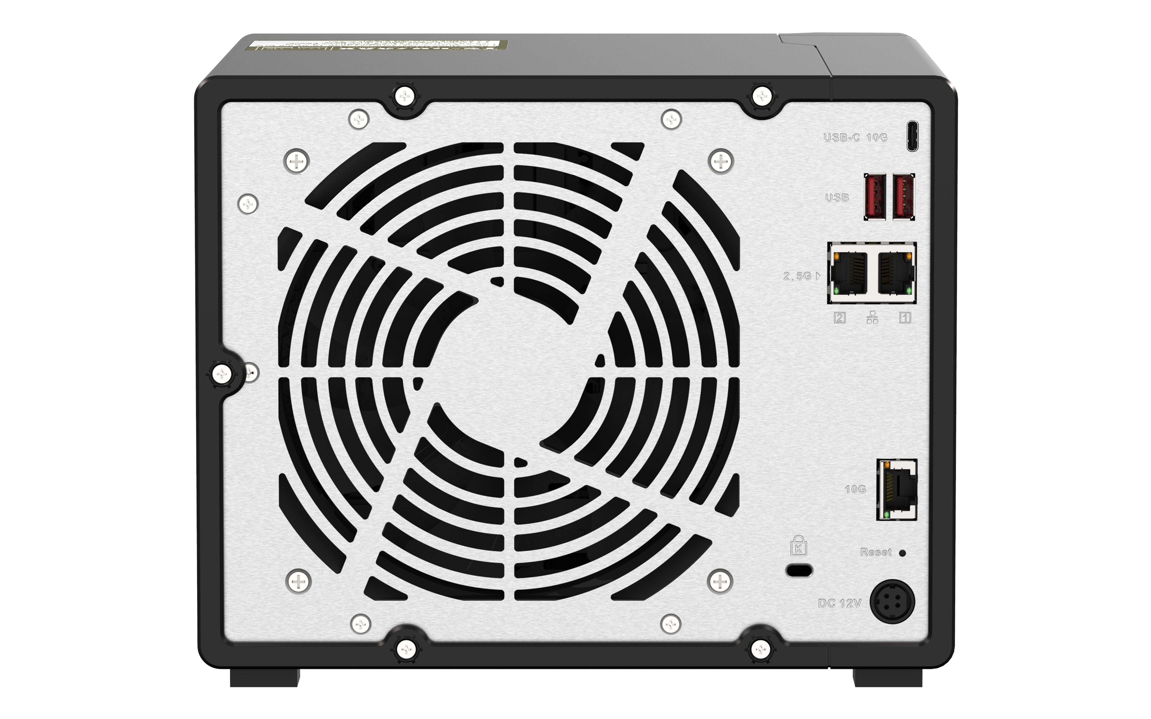
9-bay TS-h973AX 背面硬體配置
3 個 USB 3.2 Gen2 10Gbps 埠
( 2 x Type-A + 1 x
Type-C )
2 個 2.5GbE網路埠
(支援 2.5G/1G/100M)
14CM 大型高效率智慧型散熱靜音風扇
1 個 10GBASE-T網路埠
(支援10G/5G/2.5G/1G/ 100M)
Kensington 安全防盜鎖孔

Slide 13
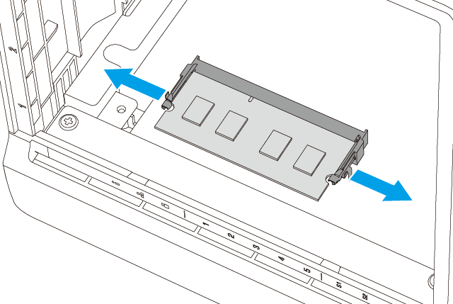
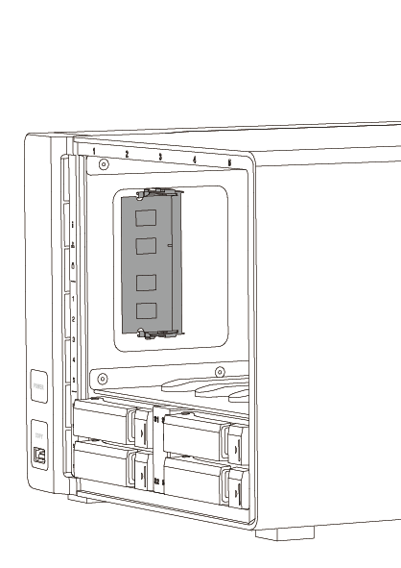
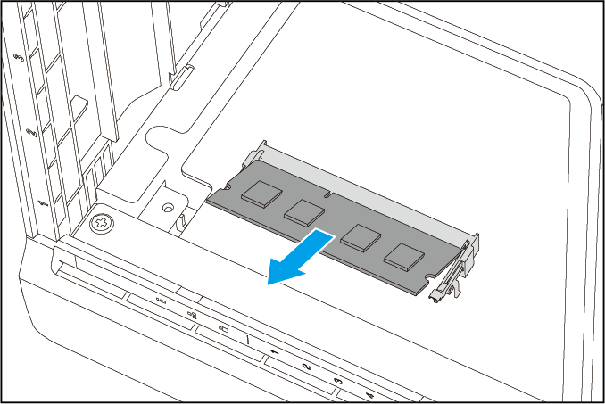
標配 8 GB 或 32GB DDR4 記憶體，並可自行升級記憶體， 讓多工應用與多台設備同時連接更為順暢
NAS 訂購型號
步驟二 ：扳開兩側固定夾
TS-h973AX-32G
32 GB RAM (2 x 16 GB)
步驟一：移除硬碟托盤
TS-h973AX-8G
8 GB RAM (1 x 8 GB)
雙通道記憶體支援
步驟三： 拔除記憶體模組，並安裝新模組
2 x DDR4 SO-DIMM 插槽，
總和 32 GB (2 x 16 GB)
用戶可再訂購 QNAP 8/16 GB 記憶體模組，輕鬆自行升級至最高總和 32 GB，保障多人連線傳輸的穩定性與效能

Slide 14
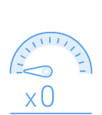
標配 2 個 2.5 GbE 網路埠，聚合高達 5Gbps 頻寬
內建2 x 2.5GbE網路埠(向下相容1GbE)
支援 2.5GbE 的主機板、Wi-Fi 6 AP、網路卡、網路交換機已經進入到消費市場
2.5GbE 網路優點
網速加快 2.5 倍
無需換線
1GbE到2.5GbE
速度有感翻倍
免換佈線，延用既有Cat.5e/ Cat.6/ Cat. 6A網線

Slide 15
1 個 10GBASE-T Multi-Gig 網路埠，立享高效能
1 x 10GbE Windows 檔案拖拉
1000
1167
800
929
600
內建 1 x 10GbE網路埠 (向下相容5G/2.5G/1G/100M)
400
200
0
(MB/s)
讀取
寫入
測試環境: NAS | TS-h973AX-8G, QuTS hero h4.5.0, 5 x Seagate 1TB ST1000NM0033 HDD RAID 5, 2 x Samsung 850 Pro 512GB SSD, 2 x Kioxia XD5 960GB U.2 SSD, compression = On, deduplication = off.
客户端 PC | Windows 10 Pro, Intel Core i7-6700 3.4 GHz, 64GB RAM, LAN-10G2T-X550. 10GB 單一檔案.

Slide 16
U.2 SSD 安裝與效能實測

Slide 17
多元的儲存空間
與功能擴充方案

Slide 18
有線網路升級高速網管型網路交換器以改善多人協作效率
無須更換既有佈線即可升速 2.5GbE
QSW-M1208-8C (網管型)
 | CAT 5e | CAT 6 | CAT 6A
100M | ✔ | ✔ | ✔
1G | ✔ | ✔ | ✔
2.5G | ✔ | ✔ | ✔
5G | ✔ | ✔ | ✔
10G | X | ✔(55m) | ✔
8 x 10GbE Multi-Gig RJ45 / SFP+ 複合埠
4 x 10GbE SFP+
QSW-M1204-4C (網管型)
QSW-M804-4C (網管型)
4 x 10GbE Multi-Gig RJ45 / SFP+ 複合埠
8 x 10GbE SFP+
4 x 10GbE Multi-Gig RJ45 / SFP+ 複合埠
4 x 10GbE SFP+
QSW-M408-4C (網管型)
QSW-M408-2C (網管型)
4 x 10GbE Multi-Gig RJ45 / SFP+ 複合埠
8 x 1GbE RJ45
2 x 10GbE Multi-Gig RJ45 / SFP+ 複合埠
2 x 10GbE SFP+
8 x 1GbE RJ45

Slide 19
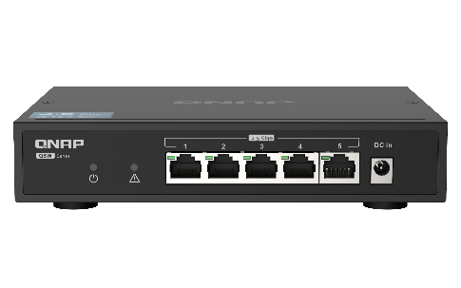
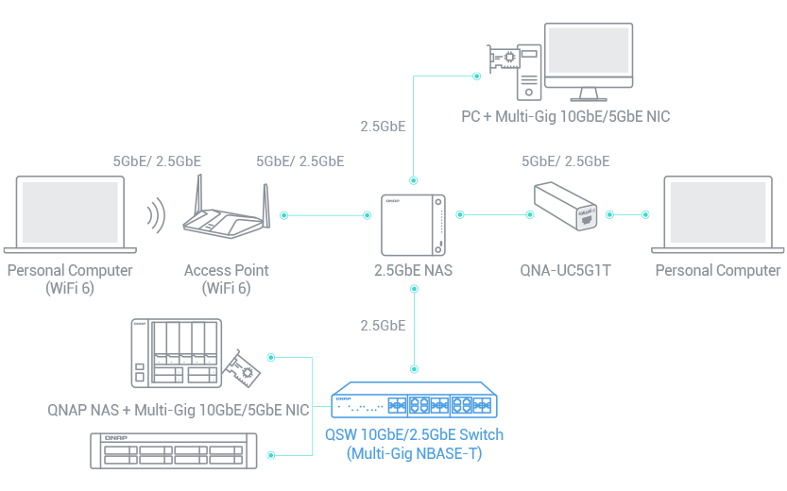
精省預算購置無網管型網路交換器，輕鬆升級高速網路
QSW-1105-5T (無網管型)
5 x 2.5GbE Multi-Gig RJ45
無風扇與金屬外殼
QSW-1208-8C (無網管型)
QSW-308-1C (無網管型)
8 x 10GbE Multi-Gig RJ45 / SFP+ 複合埠
4 x 10GbE SFP+
1 x 10GbE Multi-Gig RJ45 / SFP+ 複合埠
2 x 10GbE SFP+
8 x 1GbE RJ45

Slide 20
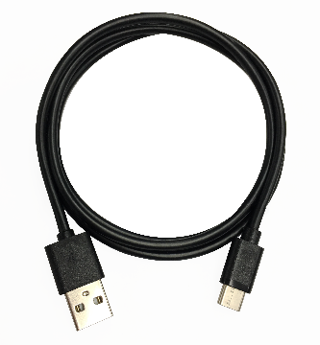
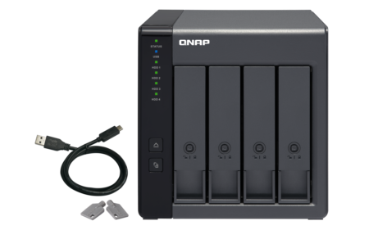
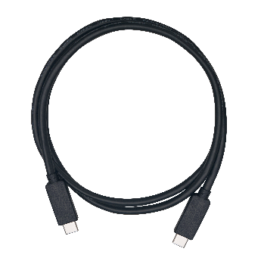
儲存擴充：TR-002 / TR-004 USB RAID 擴充櫃 提供經濟的硬體 RAID 儲存擴充需求
NAS 透過 USB 埠即可存取 TR USB RAID 儲存擴充設備
內建 USB Type-C 提供即插即用功能，支援 USB Type-A & Type-C 主機
NAS 支援最多 2 台 TR-002/TR-004 裝置
隨附
USB 3.2 Gen1 或Gen2 Type-C 對
Type-A 線材
選購
Type-C 對 Type-C 線材
TR-002
TR-004
USB 3.2 Gen2 10Gbps
USB 3.2 Gen1 5Gbps

Slide 21
企業級作業系統
使用 ZFS 的 QuTS hero
SSD 每 GB 價格日益下滑且相較 HDD 具備高效能優勢，然而 SSD 在隨著使用時間的增長、讀寫次數增加之後，造成效能退化或是可用儲存空間減少，都會影響到SSD整體的表現。因此伺服器如何能夠隨時監控 SSD 健康度以及保持 SSD 最佳效能益顯重要．

Slide 22
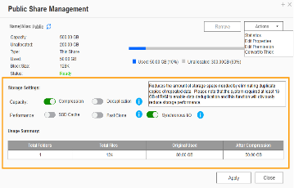
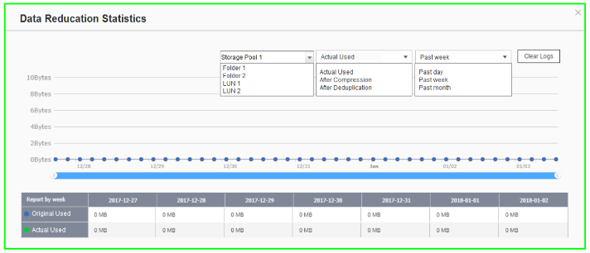
強大的在線資料縮減技術 – 能大幅延長 SSD 壽命
必須在存入前減量才有效用
ZFS 檔案系統的重複數據刪除與壓縮功能
透過資料減量來大幅減少 SSD 的寫入次數，ZFS 檔案系統也因此成為 All Flash / 高速SSD系統的最佳搭配夥伴。
Write
Deduplication
最低需求：16GB RAM
A
B
C
D
A
B
C
D
D
C
A
B
A
B
C
D
D
C
A
B
Original Data
Compressed Data
Deduplicated Data
SSD Pool
Compression
Deduplication
Write to SSDs as sequential as much as possible.

Slide 23
QuTS hero 強大的資料自我修復能力
Application
Application
Application
ZFS RAID
ZFS RAID
ZFS RAID
能避免系統運行中的原始數據損壞

Slide 24
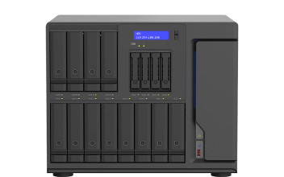
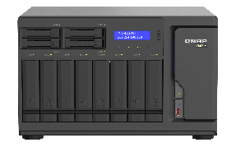
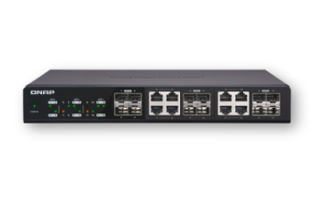
一次提供三階段的備份方式 : 給您最齊全的資料備援保護
HBS 3 : 檔案類型，多版本控制
實現備份321的最佳工具
RPO : 每天 / 週期性
Snapshot & Replica:
區塊層級，多版本控制， ZFS提供最輕負載量的快照， 完全不影響儲存效能
RPO : 每小時 / 24小時 / 365天
Snapsync: 區塊層級，讓系統始終維持一份在最新狀態的資料副本
RPO : 即時性 / 隨時隨地

Slide 25
Snapsync 快照同步
預計將於QuTS hero h4.5.2 支援 (Dec. 2020)
最經濟高效的複合式備份，數據保護和災難復原解決方案
Schedule Snapsync: 5min~60min
Realtime Snapsync: RPO=0
Normal
Normal
Disaster Recovery (RPO=0)
By schedule
Snapshot send
Real-time Snapshot
Secondary NAS
Secondary NAS
Primary NAS
Primary NAS
(Round Trip Latency < 5ms)

Slide 26
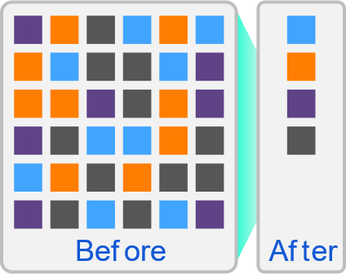
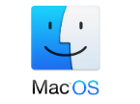
HBS 3.0 輕鬆完成備份 3-2-1 的策略
HBS 3 (Hybrid Backup Sync 3) 混合型備份與同步中心
本地 NAS 存取
(經 HBS 3)
遠端 NAS 存取 ( 經 File Station )
攜帶使用 (QuDedup Extract Tool 還原工具)
Backup/Restore
.qdff
東京
台北
.qdff
TCP BBR
File Station支援 QuDedup 還原功能,即將推出預覽功能
.qdff
紐約
.qdff
CIFS / NFS / FTP
.qdff
台北
File Station支援 QuDedup 還原功能,即將推出預覽功能
雲端存取
北京

Slide 27
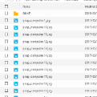
HybridMount 無縫掛載公有雲空間， 兩種彈性存取模式
 | 網路磁碟 雲端掛載 | 檔案型雲網關
設置方法 | 通過雲端認證 建立網路磁碟雲端掛載 | 選擇檔案型雲網關模式 並配置快取空間
掛載數量 | 無限制 可掛載無限個雲端服務 | 2 個永久免費的網關授權 可依需求購置額外授權
存取體驗 | 存取速度取決於網際網路速度 | 快取機制大幅減少讀寫等待時間
於 File Station 存取 | 支援 | 支援
透過 SMB / NFS / AFP 存取 | 不支援 | 支援
同步機制 | 每次瀏覽時需重新與雲端同步 | 定期同步，可快速瀏覽
QTS Apps 檔案管理 | 不支援 | 支援 ...
多方線上協作
檔案層級資料分析
較慢
網際網路
NAS
快取空間
1
2
3
META
DATA
區域網路
較快
Notes:
網路磁碟 雲端掛載：Network Drive for Cloud Mounting
通過雲端認證建立網路磁碟雲端掛載：Mount a cloud storage with authorization

Slide 28
HybridMount 分享及控管遠端裝置存取權
使用SMB及NFS掛載遠端裝置時，支援本地裝置對遠端裝置存取權的分享與控管
避免近端使用者直接以VPN存取遠多裝置，以減少VPN安全性風險
以既有本地使用者來管理權限，讓管理遠端裝置權限更輕鬆
SMB/NFS
Notes:
Title: Hybridmount – Cascade share the access permission to remote devices
The remote data mounted by SMB/NFS can be shared with other devices by users with folder permission to achieve a cascade share architecture.
To avoid local users access the remote data by VPN and to reduce the security concern and risk of VPN.
No longer need to manage user accounts in the remote server. The local admin retains full control over assigning different permissions to local users.

Slide 29
LUN 資料上雲與大型資料庫雲端備份利器： VJBOD cloud 區塊型雲網關
VJBOD Cloud Gateway
Initiator
Local user
iSCSI
Target
雲端物件
儲存空間
Initiator
iSCSI
Cloud LUN
Client
Application
Server
SMB/NFS/AFP/
FTP/WebDAV
Cloud Volume
/Shared folder
快照
快照
Local user

Slide 30
Hyper Data Protector 虛擬機備份 高速主動式虛擬機備份
支援 VMware, Microsoft Hyper-V
免費授權讓VM備份無上限
高速主動式備份
立即還原
持續監控
Hyper Data Protector
Microsoft Hyper-V

Slide 31
Boxafe: Google Workspace 與 Microsoft 365 的 備份還原方案
親手掌握企業的資料
把重要資料移出雲端，節省服務成本
Google™ Workspace
Microsoft 365®
Gmail
備份所有 Email 及附檔
信箱
備份所有 Outlook Email 及附檔
雲端硬碟
備份所有檔案，包含檔案的所有版本，支援備份 My Drive 及 Shared Drives
人員
備份所有 Outlook 聯絡人資訊
行事曆
備份所有 Outlook 行事曆事件資訊及附檔
聯絡人
備份所有聯絡人資訊
OneDrive
備份所有檔案，支援 OneDrive 及 SharePoint (coming soon) 檔案
日曆
備份所有日曆事件資訊及附檔

Slide 32
QmailAgent 電子郵件備份與管理方案
郵件保存 一手掌握
整合多個信箱，即時收發郵件
自動化備份完整郵件和附件
快速搜尋郵件及附檔與調閱特定郵件
備份郵件災難還原
加密服務保護私人備份郵件

Slide 33
虛擬機工作站與容器工作站創建應用儲存一體機
虛擬機工作站
容器工作站
支援 LXC 與 Docker® 兩項輕量級虛擬技術。您可在 QNAP NAS 上執行完整的 Linux® 虛擬機，並由 Docker® Hub 線上市集下載來自全球各地數以千計的應用程式。
Virtualization Station 允許您在 Turbo NAS 上建立虛擬機器來安裝 Windows、Linux® 、UNIX® 及 Android 等作業系統。
Container Station
Container
Application
Application
Application
Filesystem
Filesystem
Filesystem
Host OS
Hardware

Slide 34
Ubuntu Linux Station 建立運行雙系統多工一體機
Ubuntu Linux Station
同時運行 QuTS hero 和 Ubuntu 雙系統，系統應用雙享受
一鍵安裝多版本 Ubunutu: 16.04 / 18.04 / 20.04
Ubuntu Software Center 享受多種應用程式下載
可透過瀏覽器遠端存取 Ubuntu Linux 桌面
INTERNET

Slide 35
強勁效能打造高效能多媒體影音播放與串流平台
QuMagie AI 相簿與相片分類
Plex Server 影音串流與轉檔
CAYIN MediaSign Player
HEVC (H.265) 即時轉檔播放
使用 Cinema28 串流多媒體至各會議室的影音播放裝置

Slide 36
智能與自動化檔案管理
Qsirch
Qfiling
像 Google™一樣強大的搜尋引擎
以關鍵字、篩選器迅速搜尋圖片、音樂、影片、文件以及電子郵件
五種進階照片搜尋：以人找圖、圖片內文字搜尋、物件搜尋、顏色搜尋、地圖搜尋
直接透過 Qfiling 啟用自動歸檔，全面提升檔案搜尋體驗
全自動化歸檔，設定規則，剩的交給 Qfiling
2 種任務：歸檔任務、回收任務
3 種排程規則：一次性、時間排程、即時監測
9 個編輯模組：如 AI臉部辨識模糊化、加密與解密、影片轉檔等
檔案來源
排程
篩選器
編輯
目的地

Slide 37
全新監控應用程式 - QVR Elite
預計 10月底推出
訂閱型授權，每月每頻道只需 USD $1.99 (另會提供大量購買方案)
授權數量形式自由
買授權時不用計算怎麼拆解購買，直接填入需要購買的頻道數就可以了。
啟用授權時也不用分別啟用數次，直接輸入想要啟用的頻道數一次就完成了。
QVR Pro Client
使用與 QVR Pro 相同的 QVR Pro Client，包括動態版型、同時觀看即時和回放、E-map事件顯示，都可用的到。
效能再進化
首先推出版本最高可達 128ch錄影，下一版本估計可推升至 192ch 錄影。
標準 MP4 錄影檔
同時支援 QuTS hero 與 QTS，並儲存標準 MP4 錄影檔，方便客戶隨時取出檔案用第三方播放器播放。
Notes:
說明:
自訂任意授權購買數量 >> 可以買任何數量不用計算
自訂授權啟用數量

Slide 38
QuTS hero / QTS 一機雙系統, 視乎您的喜好選擇使用
出貨預載 QuTS hero 作業系統，提供您最完善的資料保護。或是有舊 NAS 想要將磁碟不設定自動套用在新主機時, 您可依需要在首次安裝設定時更改為 QTS 作業系統。如此一來，用既有 QTS 系統的整組舊硬碟遷移至規格更強悍的 TS-h973AX 主機上，即完成硬體升級。
在 QTS 啟用 Qtier 自動分層分區應用讓整體 NAS 效能無需繁瑣設定即可自動達最高利用率。
注意：由於 QTS 與 QuTS hero 採用不同檔案系統，請用戶務必別將舊的硬碟插入以免造成損壞. 兩套系統不同時的硬碟僅可由兩台主機間透過HBS進行資料遷移. 或切換作業系統到與舊硬碟相同後，才能執行系統遷移。

Slide 39
外型依然緊湊
功能卻更為強大
2.5 GbE
10 GbE
SSD
©2020著作權為威聯通科技股份有限公司所有。威聯通科技並保留所有權利。威聯通科技股份有限公司所使用或註冊之商標或標章。檔案中所提及之產品及公司名稱可能為其他公司所有之商標 。

